Slide 1
Techniki kreatywnego myślenia w pracy dydaktycznej
Webinar 8
Projekt „Programowanie doskonałości – PK XXI 2.0. Program rozwoju Politechniki Krakowskiej na lata 2018-22” dofinansowany z Europejskiego Funduszu Społecznego
Umowa nr POWR.03.05.00-00-z224/17

Slide 2
?
Czy bycie kreatywnym się opłaca?
Czy jest miejsce na kreatywność na uczelni technicznej?
Czy jest miejsce kreatywność w przedmiotach ścisłych?
Czy warto rozwijać kreatywne myślenie u studentów?
TE PYTANIA NIE ROZWIJAJĄ KREATYWNOŚCI

Slide 3
?
Jak bycie kreatywnym się opłaca?
Gdzie jest miejsce na kreatywność na uczelni technicznej?
Jakie jest miejsce kreatywność w przedmiotach ścisłych?
Jak rozwijać kreatywne myślenie u studentów?
TE PYTANIA ROZWIJAJĄ KREATYWNOŚĆ

Slide 4
KREATYWNOŚĆ a INNOWACYJNOŚĆ
Czy istnieje związek między umiejętnością kreatywnego myślenia
a umiejętnością tworzenia innowacji?
JAKI to związek?
W+K=I
Wzór na innowację

Slide 5
Europejski Ranking Innowacyjności 2023 r.

Slide 6
PO CO STUDENTOM KREATYWNOSĆ
Skoro może ich wyręczyć SI (DALEE-3, Chat GPT,..)
Raport „Kompetencje Zawodowe Przyszłości 2020” kreatywność jest wymieniane jako jedna z 10-ciu kluczowych kompetencji przyszłości.

Slide 8
PO CO STUDENTOM KREATYWNOSĆ – kluczowe wnioski z raportu
48 proc. firm za deficytową kompetencję uważa kreatywność, czyli łatwość znajdowania nieoczywistych rozwiązań.
Firmy za najbardziej deficytowe obecnie i pożądane w przyszłości uznają kompetencje poznawcze pracowników, przede wszystkim kreatywność, a także krytyczne myślenie.
Źródło: Raport „Kompetencje pracowników dziś i jutro” , Polski Instytut Ekonomiczny, Warszawa 2022.

Slide 9
Kreatywność a dydaktyka
Skoro współczesny świat, zarówno gospodarka jak i społeczeństwo, tak bardzo potrzebuje kreatywności, nie można jej pomijać w procesie nauczania.
Dając studentom podczas zajęć przestrzeń do wymyślania nieistniejących rozwiązań, do kreatywnego rozwiązywania problemów, kształtujemy w nich przekonanie, że mogą mieć wpływ nie tylko na to, co się dzieje na zajęciach, ale również na to, co się dzieje w otaczającej ich rzeczywistości.
Kreatywny dydaktyk to też ciekawsze zajęcia.

Slide 10
CO TO JEST KREATYWNOŚĆ
Pierwszą definicję twórczego myślenia opracował w I połowie XX wieku Max Wertheimer, jeden z ojców założycieli nowoczesnej psychologii, który twierdził, że twórcze myślenie to przebudowa i podważenie posiadanej wiedzy i dzięki temu zyskanie dostępu do istoty danego zagadnienia.
Najprościej rzecz ujmując, twórcze myślenie to zdolność to postrzegania i rozumienia rzeczy w inny, oryginalny sposób, czego bezpośrednim efektem jest jakaś nowość.
Myślenie poza schematem, myślenie innowacyjne, myślenie kreatywne, myślenie swobodne, myślenie oryginalne – wszystkie te określenia dotyczą tego samego rodzaju myślenia – myślenia twórczego, czyli takiego procesu umysłowego, którego efektem jest powstanie czegoś nowego.

Slide 11
Czy można się kreatywności nauczyć
Kreatywność nie jest tylko i wyłącznie cechą wrodzoną.
Kreatywność to umiejętność, której można się nauczyć i ją rozwijać, wykorzystując techniki twórczego myślenia, ale też wykonując czasem proste operacje myślowe np. stosując tzw. zasadę przekory – co by było, gdybym zrobił coś odwrotnie.

Slide 12
PROCES TWÓRCZY – 4 etapy
Wg Grahama Wallasa
Preparacja: To etap definiowania problemu do rozwiązania i zbierania informacji na ten temat.
Inkubacja: To etap przetwarzania zebranych informacje.
Olśnienie: To etap znajdowania rozwiązania.
Weryfikacja: To etap sprawdzenia, czy pomysł ma realną szansę na wdrożenie w życie.

Slide 13
KREATYWNOŚĆ
Do zastanowienia:
Czy w zajęciach, które prowadzę jest przestrzeń do rozwoju kreatywności? W jaki sposób mogę o to zadbać? Co mogę zmienić, by zajęcia były bardziej twórcze niż odtwórcze?
Do przeczytania:
Kreatywność studentów i jej związek z osiągnięciami akademickimi w kontekście wsparcia udzielanego przez nauczycieli
http://www.ptde.org/pluginfile.php/1087/mod_page/content/6/Archiwum/XXII_KDE/pdf/Cizkowicz.pdf

Slide 14
SI a kreatywność
Naukowcy z Montany dowiedli, że ChatGPT prześciga większość ludzi pod kątem zdolności generowania dużej liczby pomysłów i nowatorskich rozwiązań. Do badania użyli testu twórczego myślenia Torrance’a (TTCT). Kreatywna AI może stworzyć nowy rodzaj innowacji.
Wyniki badania mogą pomóc w zrozumieniu, że ludzie są w stanie podnosić swoje zdolności twórczego myślenia i za pomocą opracowanych narzędzi oraz sztucznej inteligencji rozwiązywać problemy na różne sposoby.
„Jednym z bezpośrednich skutków rozwoju kreatywności AI będzie powstanie nowego rodzaju innowacji i prawdopodobnie najlepszych warunków dla innowacyjności, jakich ludzkość miała okazję doświadczyć”.

Slide 15
JAK ĆWICZYĆ KREATYWNOSĆ
Wprowadzając do procesu kształcenia narzędzia i metody, które stymulują twórcze myślenie, równocześnie kształtując otwarte i oryginalne podejście do rozwiązywanie problemów.
Metody pobudzania kreatywności są bardzo zróżnicowane (rozum vs emocje).
Mają jednak cechę wspólną - odrzucają klasyczną logikę, właściwą dla podejścia diagnostycznego, na rzecz kreacji i uwolnienia od ograniczeń wiedzy, reguł i utartych schematów działania.

Slide 16
WYBRANE TECHNIKI – BURZA MÓZGÓW
Burzę mózgów można zastosować w każdej chwili, a jej przygotowanie nie wymaga dużych nakładów czasu i wysiłku. Moderator burzy mózgów przygotowuje jakieś zadanie lub określony problem do rozwiązania (np. pytanie). Problem musi mieć możliwość rozwiązania na wiele różnych sposobów.
Składa się z trzech etapów:
Przedstawienia problemu oraz zasad burzy mózgów
Generowania pomysłów
Analizy i oceny pomysłów + wybór jednego rozwiązania do realizacji

Slide 17
WYBRANE TECHNIKI – BURZA MÓZGÓW
Aby ta technika była skuteczna, trzeba w trakcie jej przeprowadzania przestrzegać kilku zasad:
W trakcie sesji zabronione jest ocenianie i krytykowanie.
Nie ma głupich pomysłów, nawet z pozoru nierealny pomysł może być genialny. Każdy nawet najdziwniejszy pomysł musi być zapisany.
Prymat ilości nad jakością. Im większa liczba pomysłów, tym większa szansa na znalezienie rozwiązania idealnego.
Można się inspirować pomysłami innych oraz można rozwijać ich pomysły.

Slide 18
BURZA MÓZGÓW - rodzaje
Metodę Philipsa, czyli tzw. dyskusję 66 – 6 minut intensywnego tworzenia pomysłów w 6-osobowych grupach, potem prezentacja na forum.
Metodę 635 (inaczej brainwriting), czyli 6 osób, 3 pomysły, 5 rund obiegu formularza/kartki.
Metoda kruszenia (odwrócona burza mózgów)
Metoda ta działa na podobnej zasadzie, co burza mózgów, jednak zamiast podawać pomysły na rozwiązania problemu, udzielamy odpowiedzi, co należy zrobić, by ten problem powstał lub się pogłębił. Na koniec należy określić, co należy zrobić, by uniknąć powstania problemów, ich zaostrzenia,

Slide 19
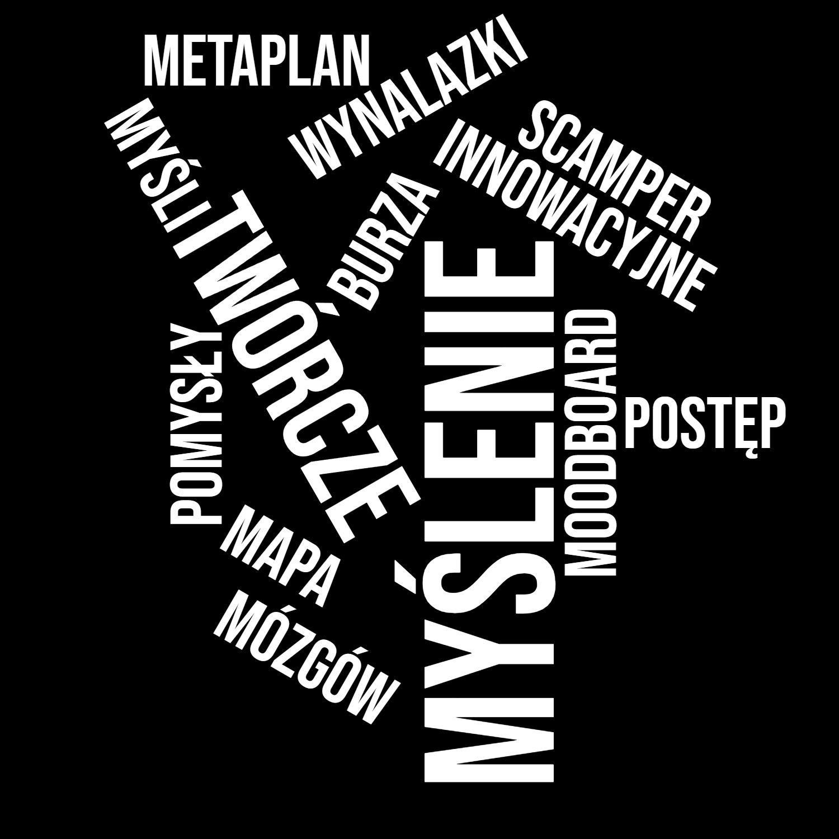
BURZA MÓZGÓW - narzędzia
Burzę mózgów można przeprowadzać w sposób tradycyjny z wykorzystaniem kredy, tablicy, markerów, flipcharta lub kartek i ołówków.
Można również skorzystać z aplikacji typu SLI.DO, MENTIMETER, WOOCLAP,WORDCLOUD, CANVA…

Slide 20
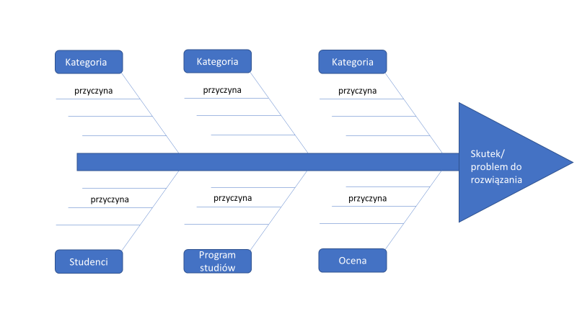
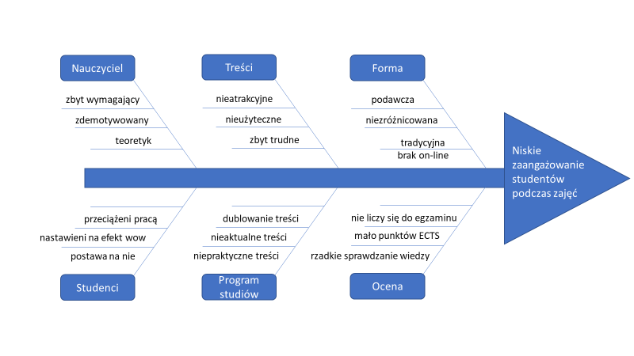
WYBRANE TECHNIKI – DIAGRAM ISHIKAWY
Technika służy do analizy związków przyczynowo - skutkowych w przejrzysty i uporządkowany sposób pokazuje powiązania pomiędzy skutkiem (wynikiem, rezultatem) a związanymi z nim przyczynami i jest punktem wyjścia do ustalenia hierarchii przyczyn określonego zjawiska.

Slide 21
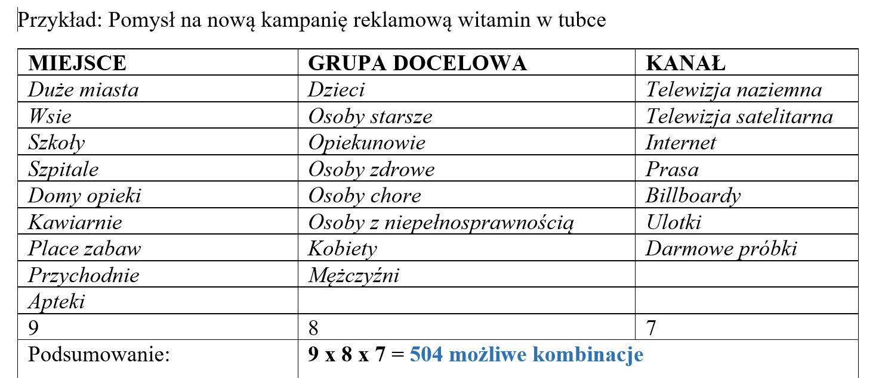
WYBRANE TECHNIKI –METODA MORFOLOGICZNA
Praca tą metodą polega na tworzeniu różnych kombinacji wynikających z łączenia atrybutów.
Problem możliwy do rozwiązania tą metoda powinien mieć co najmniej dwa lub trzy aspekty, tak aby można było go przedstawić za pomocą dwu lub trójwymiarowej siatki (np. pomysł na kampanię reklamową).

Slide 22
WYBRANE TECHNIKI – SYNEKTYKA
Synektyka to metoda rozwiązywania problemów, która polega na szukaniu powiązań między elementami z pozoru niemającymi ze sobą związku. Jest oparta na zasadzie skojarzeń (analogii). W pierwszym jej etapie nie definiuje się problemu, a posługuje wyłącznie hasłami, pojedynczymi określeniami. Takie podejście sprzyja odkrywaniu zaskakujących powiązań między elementami, co pozwala na stworzenie nowych, wcześniej niebranych pod uwagę rozwiązań.
Analogie mają szczególne zastosowanie do:
poszukiwania pomysłów,
prognozowania,
zbierania i analizowania informacji,
projektowania rozwiązań organizacyjnych.
Doskonała do pracy w zespołach interdyscyplinarnych.

Slide 23
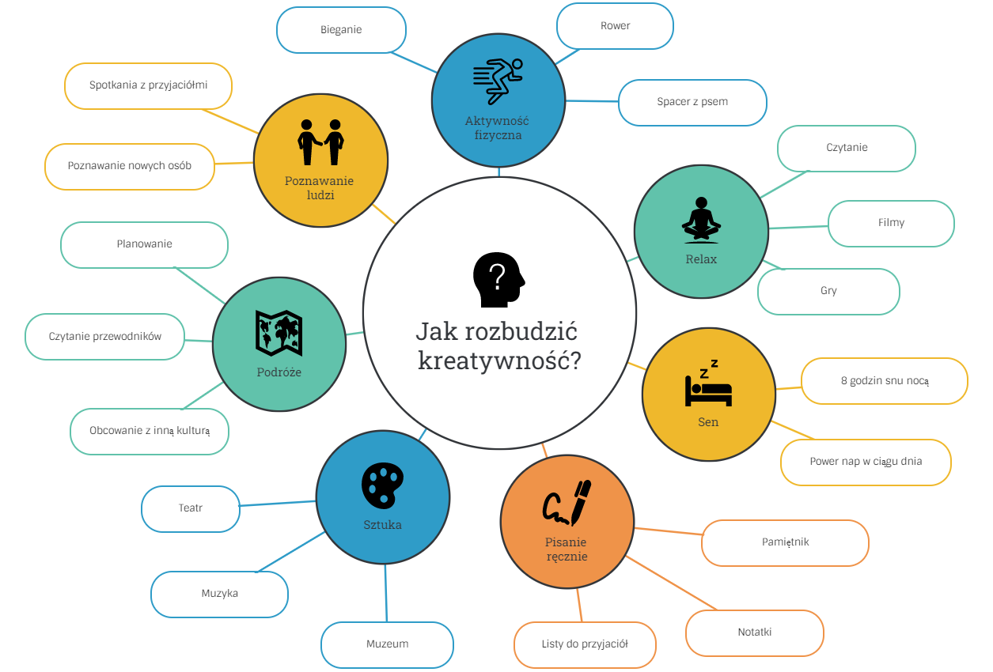
WYBRANE TECHNIKI – MAPA MYŚLI
Technika tworzenia graficznych notatek, opracowana przez brytyjskich naukowców: Tony’ego i Barry’ego Buzana. Ponieważ łączy w całość tekst z obrazem/wizualizacją, podczas jej tworzenia są aktywne obie półkule mózgu – lewa, odpowiedzialna za logiczne myślenie, analizę, słowa i liczby oraz prawa, odpowiedzialna za wyobraźnię, rytm, kolory, postrzeganie przestrzenne i Gestalt (obraz całości).
NARZĘDZIA:
Coggle – dla początkujących twórców map myśli.
Mindly – do sporządzania mobilnych map myśli.
MindMup – do szybkiego publikowania map myśli online.
MindMeister – do współpracy nad mapą myśli z zespołem.
Scapple – do płynnego, nietradycyjnego mapowania myśli.

Slide 24
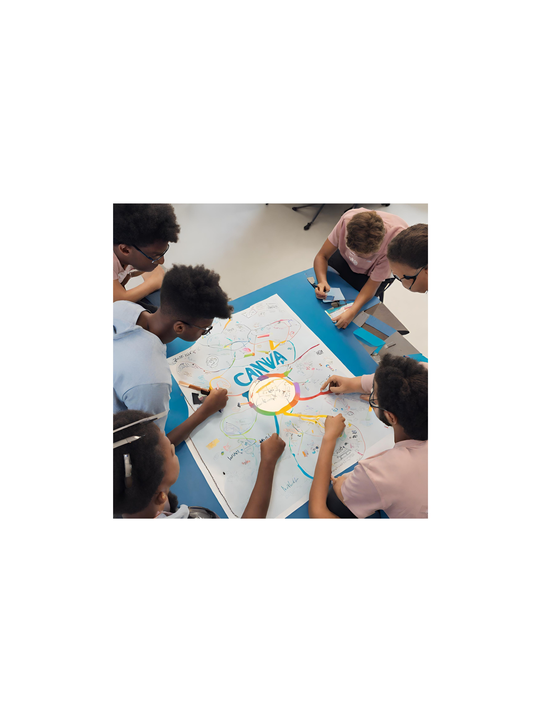
WYBRANE TECHNIKI – METAPLAN
Metoda ta pozwala na zbadanie omawianego zagadnienia i wspólne szukanie najlepszego rozwiązania. Skłania do krytycznej analizy faktów, formułowania sądów i opinii.
Aby praca nad metaplanem była ustrukturyzowana i prowadziła do rozwiązania problemu, wykorzystuje się w niej 3 pytania, na które szuka się odpowiedzi:
Jak jest? (Jak było?). Jest to diagnoza stanu aktualnego.
Jak być powinno? Pytanie to ma na celu naprowadzenie na stan pożądany.
Dlaczego nie jest (nie było) tak, jak być powinno? Na tym etapie szuka się przyczyn powstałych nieprawidłowości i błędów.
Podsumowanie – wnioski. Co należy zrobić?

Slide 25
WYBRANE TECHNIKI – SCAMPER
Akronim SCAMPER oznacza:
S (Substitute) – Zastąp
C (Combine) – Połącz
A (Adapt) – Dostosuj
M (Modify) – Modyfikuj
P (Put to Another Use) – Wykorzystaj w innym celu
E (Eliminate) – Wyeliminuj
R (Reverse) – Odwróć
Pracując tę metodą należy przy szukaniu rozwiązań, każdy pomysł „przepuścić przez SCAMPER”, czyli stworzyć jego dodatkowe wersje, wykonując po kolei polecenia z akronimu. To metoda często wykorzystywana przy tworzeniu innowacji,

Slide 26
WYBRANE TECHNIKI – 5 WHY
Metoda 5 WHY polega na serii pytań, które pozwalają zbadać związki przyczynowo-skutkowe, które odnoszą się do danego problemu. Celem tych pytań jest ustalenie prawdziwej przyczyny defektu, wykraczającej poza zwykłe rozpoznanie objawów.
Problem – Studenci nie oddali projektu na czas.
Dlaczego studenci nie oddali projektu na czas? Nie zdążyli nanieść poprawek
Dlaczego studenci nie zdążyli nanieść poprawek? Ponieważ prowadzący przedmiot wysłał im materiał na dzień przed złożeniem prac
Dlaczego prowadzący wysłał studentom materiał na dzień przed złożeniem prac? Ponieważ nie było ustalonego terminu na wysyłanie poprawek
Dlaczego nie było ustalonego terminu na wysyłanie poprawek? Ponieważ prowadzący tego nie zrobił
Dlaczego prowadzący tego nie zrobił? Ponieważ nie dostał polecenia od przełożonego

Slide 27
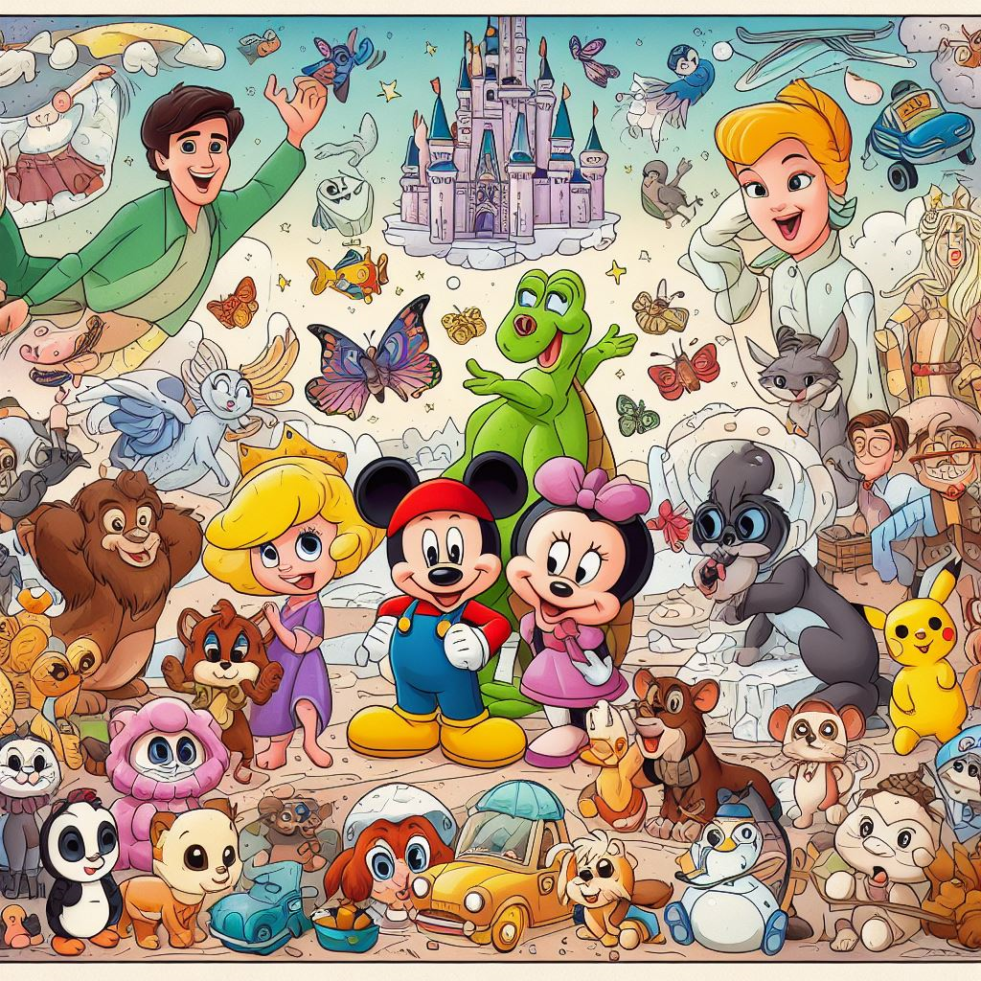
WYBRANE TECHNIKI –STRATEGIA WALTA DISNEYA
Celem tej techniki jest ocena realności projektów i przedsięwzięć zarówno biznesowych, jak i prywatnych. Polega na spojrzeniu na problem z różnych perspektyw, a tak naprawdę z 3 punktów widzenia: marzyciela, realisty oraz krytyka.
Marzyciel - w tej roli zakładamy, że wszystko jest możliwe.
Realista - w tej roli podchodzimy realnie do sytuacji.
W tej fazie analizujemy, które z pomysłów marzyciela są realnie możliwe do wykonania. Realista jest pragmatycznym wykonawcą nastawionym na efektywność i praktyczne zastosowanie. Myśli liczbami, wynikami, tabelkami, statystykami.
Krytyk - Ta rola wymaga spojrzenia na pomysł, problem z perspektywy zagrożeń, ryzyk i ograniczeń. Krytyk ma prawo do snucia najczarniejszych wizji i wyliczania argumentów dyskredytujących pomysł.

Slide 28
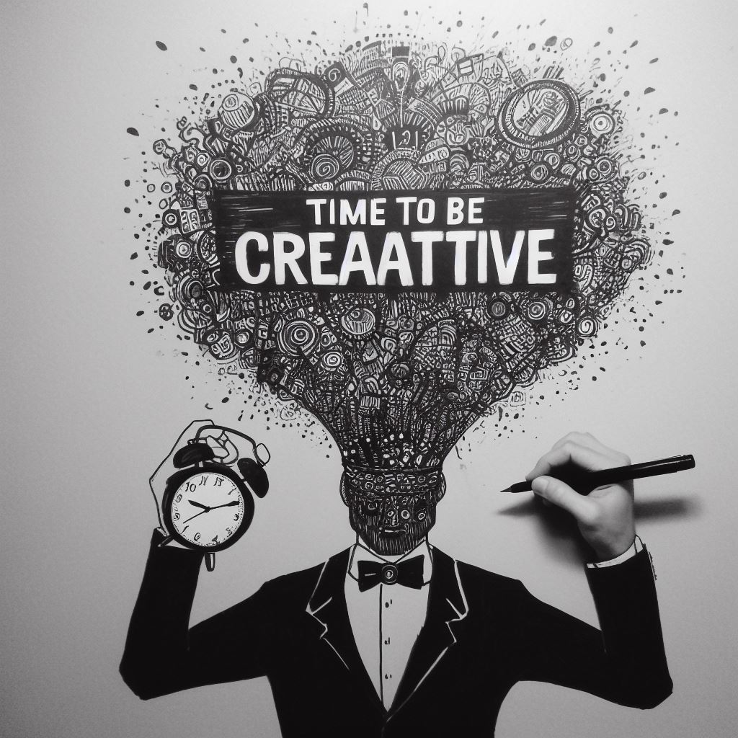
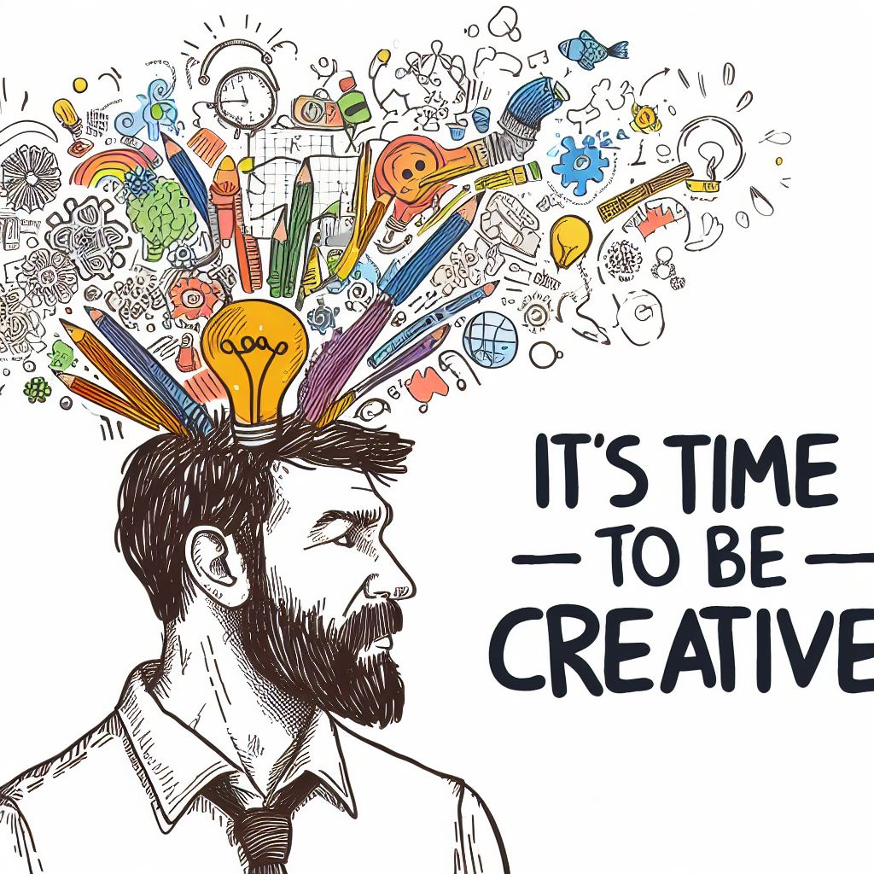
Jak do tego można wykorzystać technologię? (DALLE- 3)

Slide 29
PODSUMOWANIE - WNIOSKI
WARTO ROZWIJAĆ KREATYWNOŚĆ (kreatywny student to kreatywny inżynier).
SI to nie konkurencja, a źródło inspiracji do niestandardowych pomysłów.
Wiele technik, wiele narzędzi cyfrowych.
Pierwszy krok –właściwe pytania (otwierające na kreatywne myślenie).
Nie można wyczerpać kreatywności. Im więcej jej używasz, tym więcej jej masz. (Maya Angelou)

Slide 30
I ZAPRASZAM NA KOLEJNY WEBINAR
TEMAT: Metoda projektu i jej realizacja z wykorzystaniem narzędzi cyfrowych

